Slide 1
COLOMBIA – LAURA CAROLINA OVALLE
BOOTH COPY – CONFIDENTIAL – CHECK AGAINST DELIVERY

Slide 2
Programme de formation en propriété intellectuelle (API)
“Promouvoir l’innovation et la créativité chez les personnes présentant un handicap grâce à l’enseignement de la propriété intellectuelle”
Groupe de formation
Bureau des services aux consommateurs et de l’appui aux entreprises

Slide 3
Direction générale de l’industrie et du commerce de Colombie (SIC)
La SIC est l’autorité nationale chargée de la protection de la concurrence, des données personnelles et de la métrologie légale; elle gère le système national de propriété industrielle et protège les droits des consommateurs.

Slide 4
Bureau des services aux consommateurs et de l’appui aux entreprises
OSCAE
Bureau transversal à l’ensemble de l’entité

Slide 5
Comment s’organise l’OSCAE au sein de la SIC?
Groupe des communications
Groupe de travail sur la formation
Groupe de conseil aux citoyens

Slide 6
Groupe de travail sur la formation
Il s’agit d’une équipe interdisciplinaire, composée, entre autres, de professionnels du droit, de la pédagogie, de l’histoire de l’art, de la gestion culturelle et de la communication. Ils élaborent des contenus, des stratégies et des programmes académiques sur tous les domaines de compétences de la SIC, conçus sur mesure pour des publics spécifiques et pour le grand public.

Slide 7
En 2011, la SIC a signé un accord avec l’OMPI.
Depuis 2013, le Groupe de formation est responsable du Programme de formation en propriété intellectuelle (API).
L’API promeut la protection, l’utilisation et l’exploitation du système de propriété industrielle par la formation et l’éducation continue.

Slide 8
6 thèmes Formations en présentiel et virtuelles
Thèmes : – Importance des marques
– Importance des brevets
– Introduction à la propriété industrielle
– Atelier sur l’enregistrement des marques
– Importance des dessins et modèles industriels
– Atelier de recherche d’informations sur les brevets
802 journées Organisées au cours des trois dernières années.

Slide 9
Nous proposons aux citoyens une série de cours virtuels sur les questions de propriété industrielle sur notre campus virtuel.
Thèmes :
– Introduction à la propriété intellectuelle
– Propriété intellectuelle dans le secteur agricole
– Gestion de la propriété intellectuelle
– Recherche d’informations sur les brevets
– Cours général de propriété intellectuelle
– Marques collectives, de certification et appellations d’origine
– Le design, une voie vers l’innovation
– Enregistrement des marques
– Aspects fondamentaux de la rédaction des demandes de brevet
– Commercialisation des brevets
10 cours à suivre de manière autonome dans un temps donné.

Slide 10
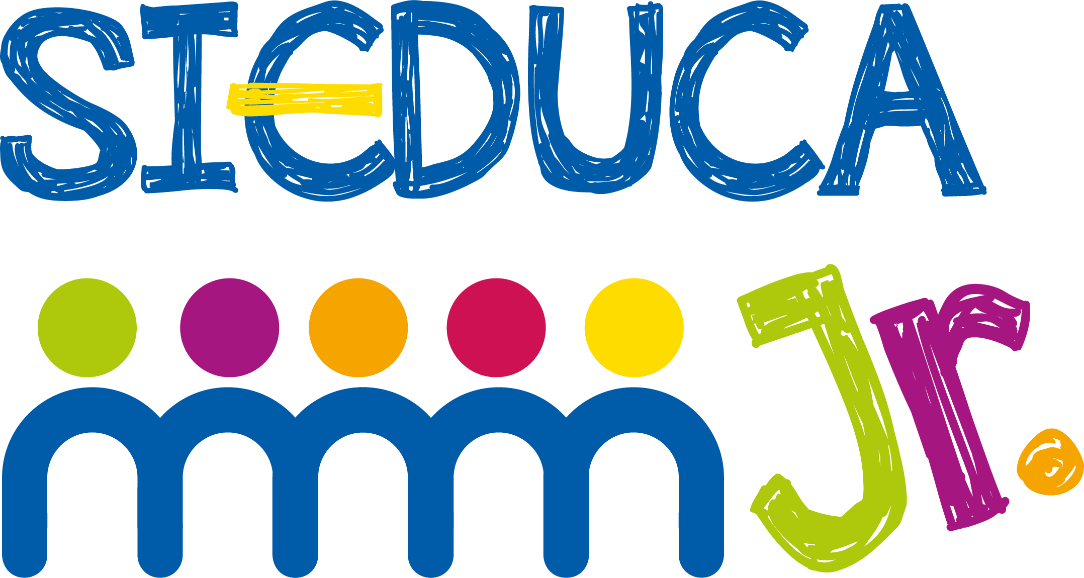
Nous élaborons des contenus sur mesure pour des publics spécifiques.
Une stratégie ludique et pédagogique pour l’élaboration de contenus et l’organisation de journées de sensibilisation destinés aux enfants et aux adolescents, en tenant compte de leur développement cognitif et communicatif.

Slide 11
Nous élaborons des contenus sur mesure pour des publics spécifiques.
Expériences créatives avec la SIC
134 journées organisées
Élaborée en 2021, cette stratégie a pour objectif de renforcer les réseaux de travail des secteurs qui constituent l’écosystème de l’industrie culturelle et créative du pays. Elle est mise en œuvre au moyen de journées de sensibilisation aux compétences de la SIC, en mettant l’accent sur l’enregistrement des marques pour la protection et la matérialisation de leurs créations sur le marché.

Slide 12
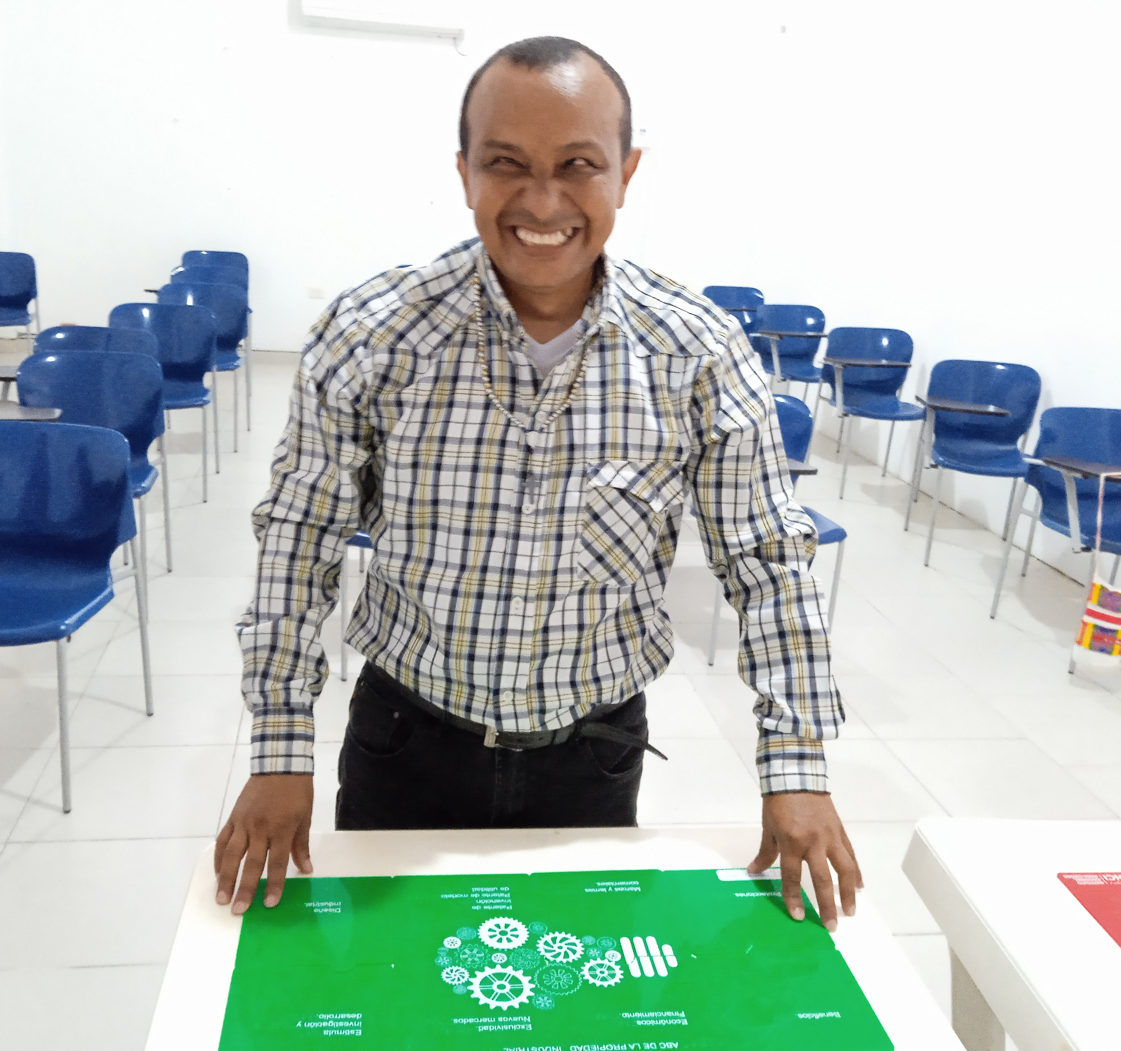
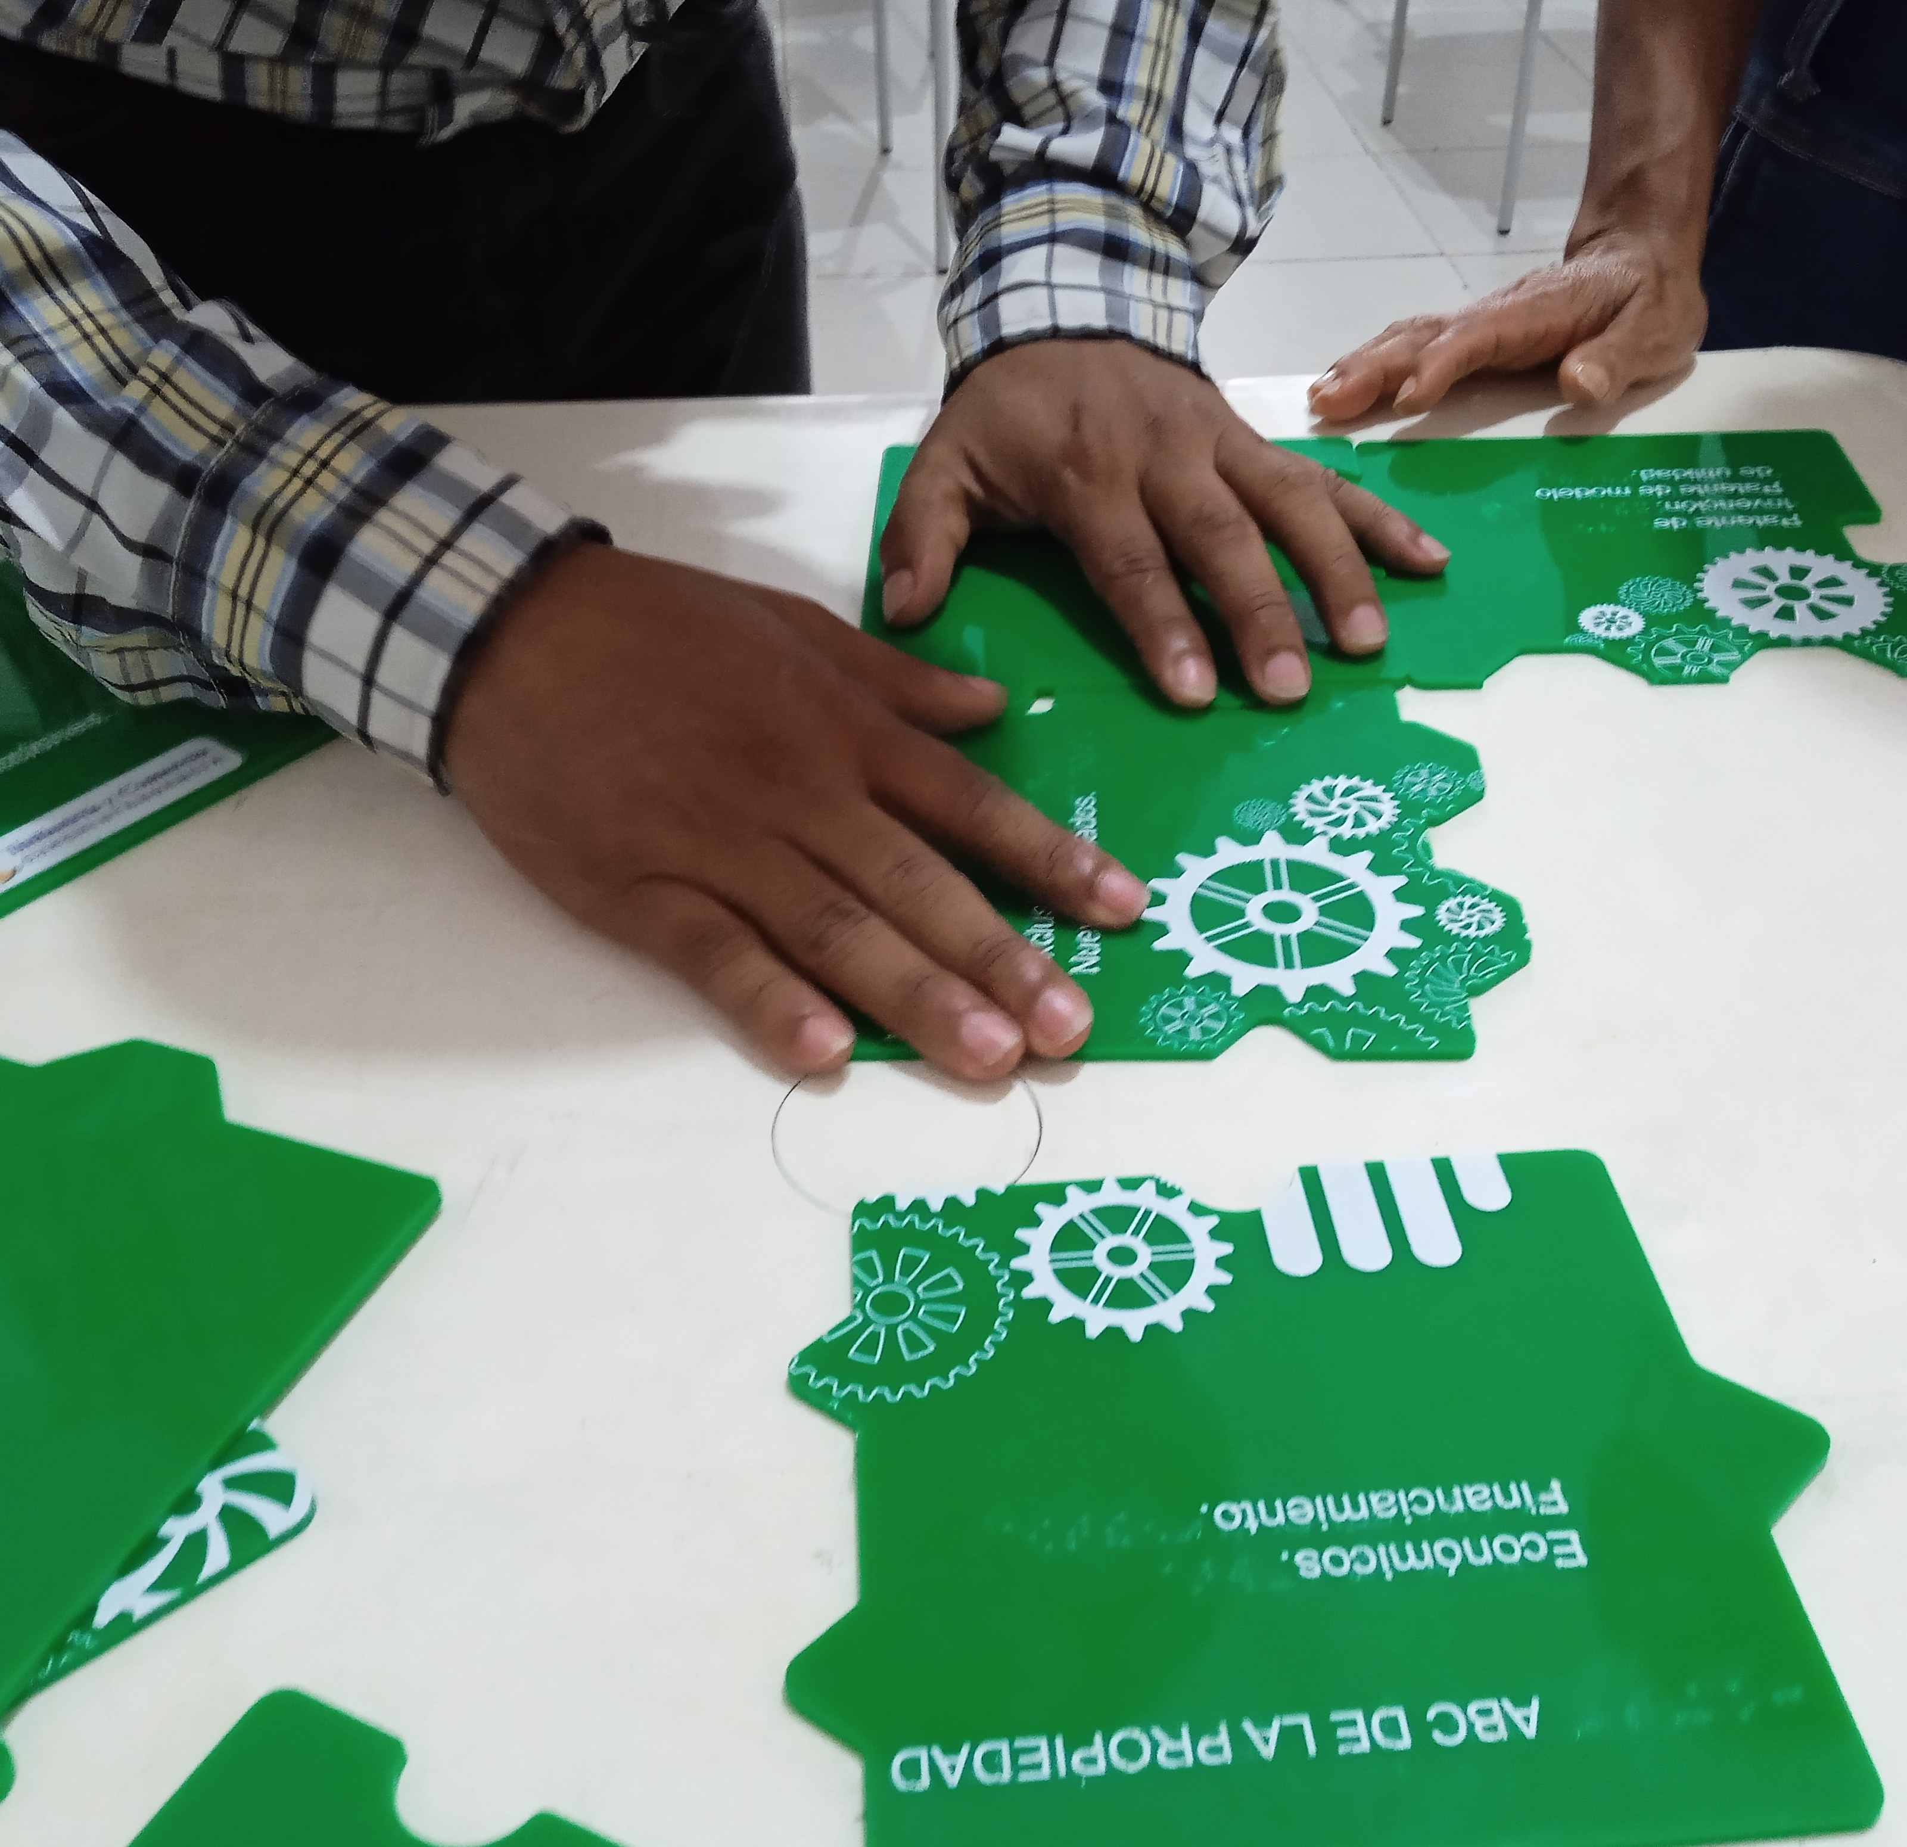
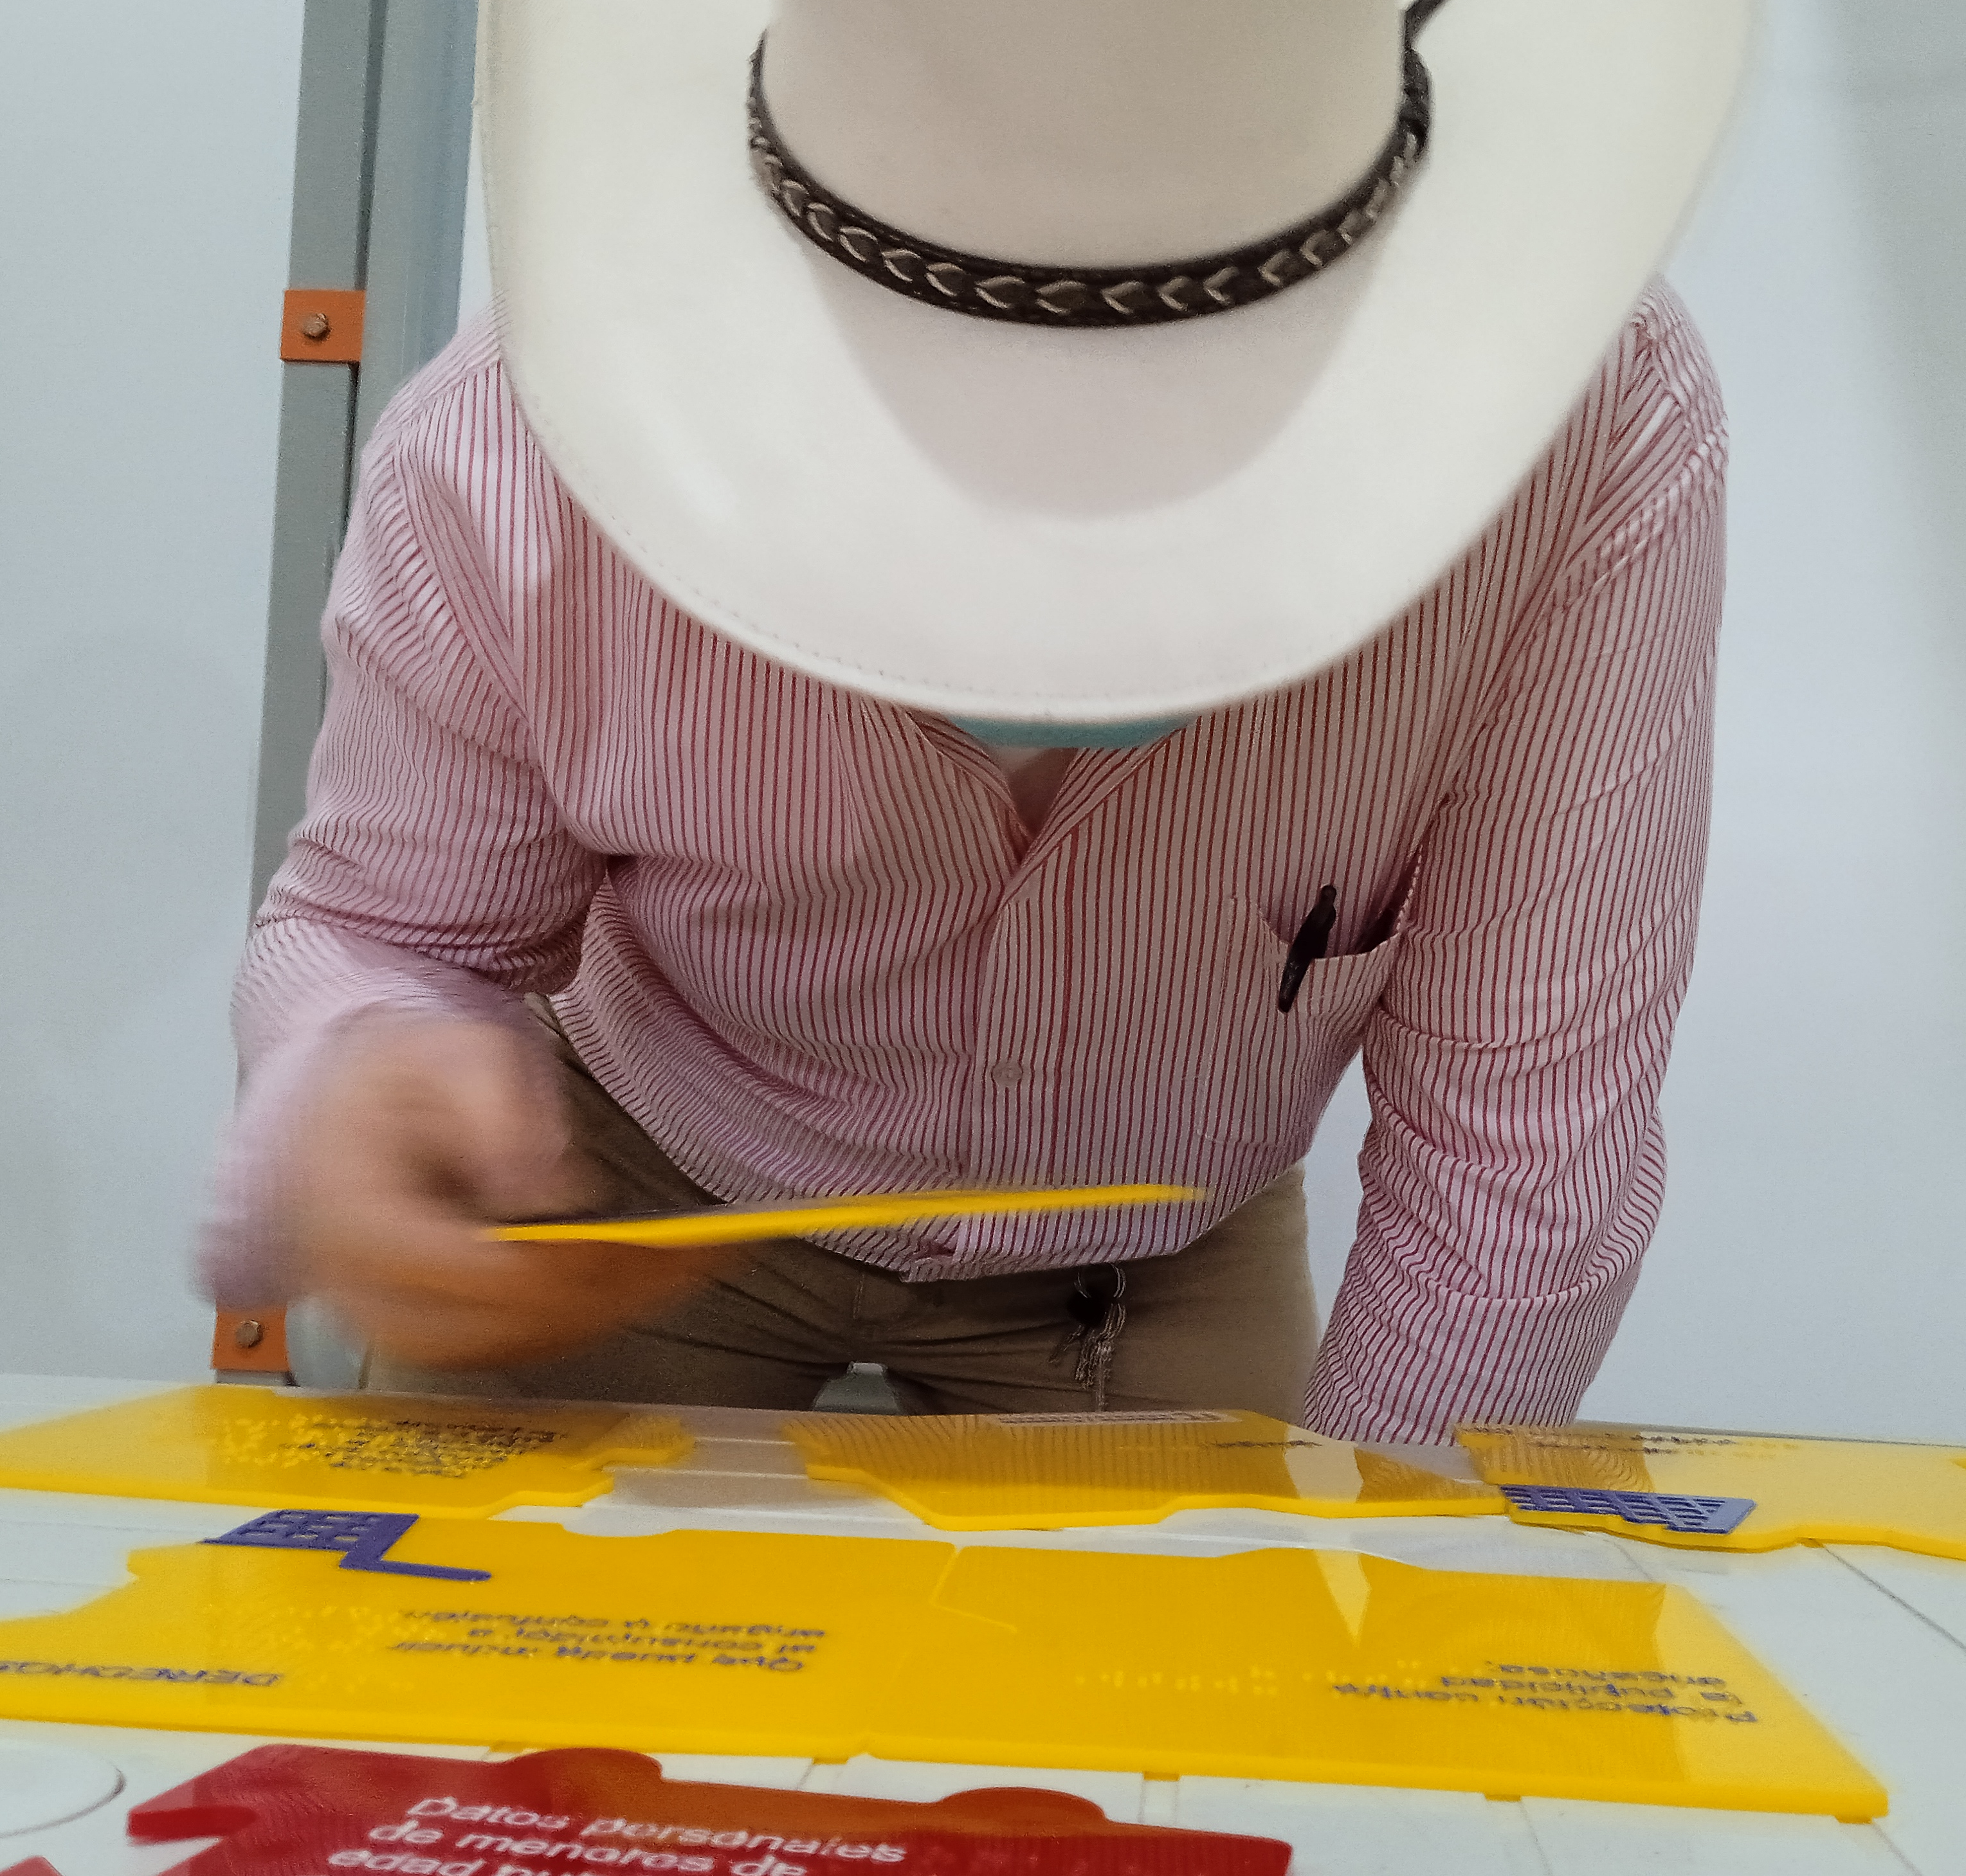

Slide 13
Elle découle de la nécessité de concevoir une offre académique dans les domaines de compétences de la SIC, en tenant compte des particularités des populations en situation de handicap, en appliquant les principes de la conception universelle de l’apprentissage.
Ainsi, nous créons des programmes de formation complets pour répondre à tous les besoins, capacités et conditions.

Slide 14
Consolidation des alliances stratégiques :
– Institut national des aveugles
– Centre de réhabilitation pour adultes aveugles
– Institut national pour les sourds
– Institut de participation et d’action communautaire
Conception et élaboration de matériel didactique accessible, notamment :
des puzzles, des loteries et des manuels sur la propriété industrielle.
Impact sur les municipalités de Colombie :
– Mesetas, Meta
– Acacias, Meta
– Villavicencio, Meta
Organisation de journées et élaboration de contenus pour des publics spécifiques
– ABC de la propriété industrielle
– 1, 2, 3 pour ma Propriété Industrielle!
– La création est aussi l’affaire des jeunes

Slide 15
2021
* Élaboration de la stratégie et des expériences de formation pour les personnes malentendantes ou malvoyantes.
*11 activités de sensibilisation virtuelles, avec la participation totale de 260 personnes.
2022
*Organisation d’activités de sensibilisation virtuelles et en présentiel dans les régions difficiles d’accès.
*Création de nouvelles ressources didactiques qui complètent celles existantes et renforcent le sens pédagogique de cette initiative.

Slide 16
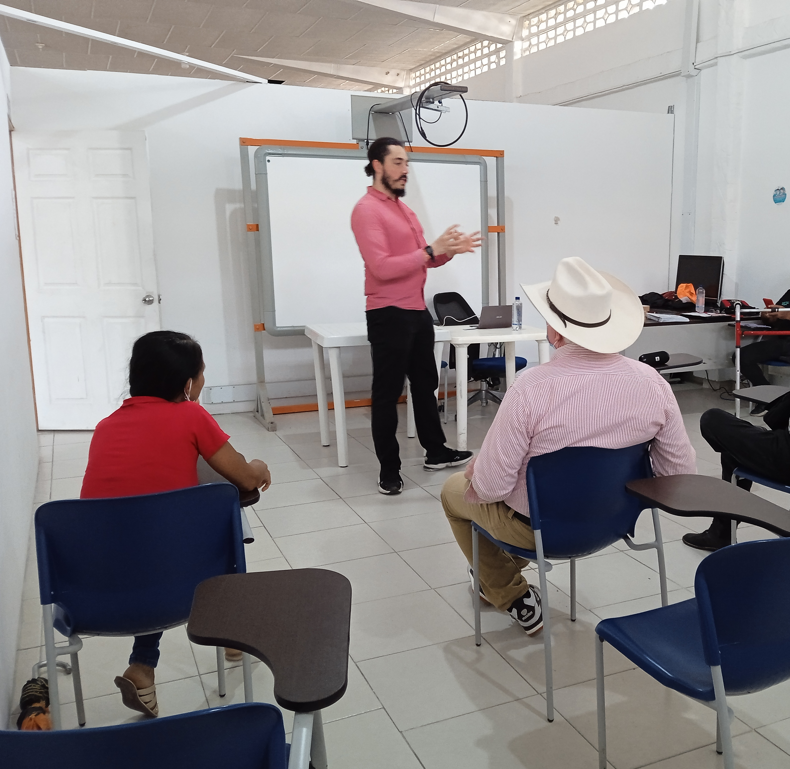
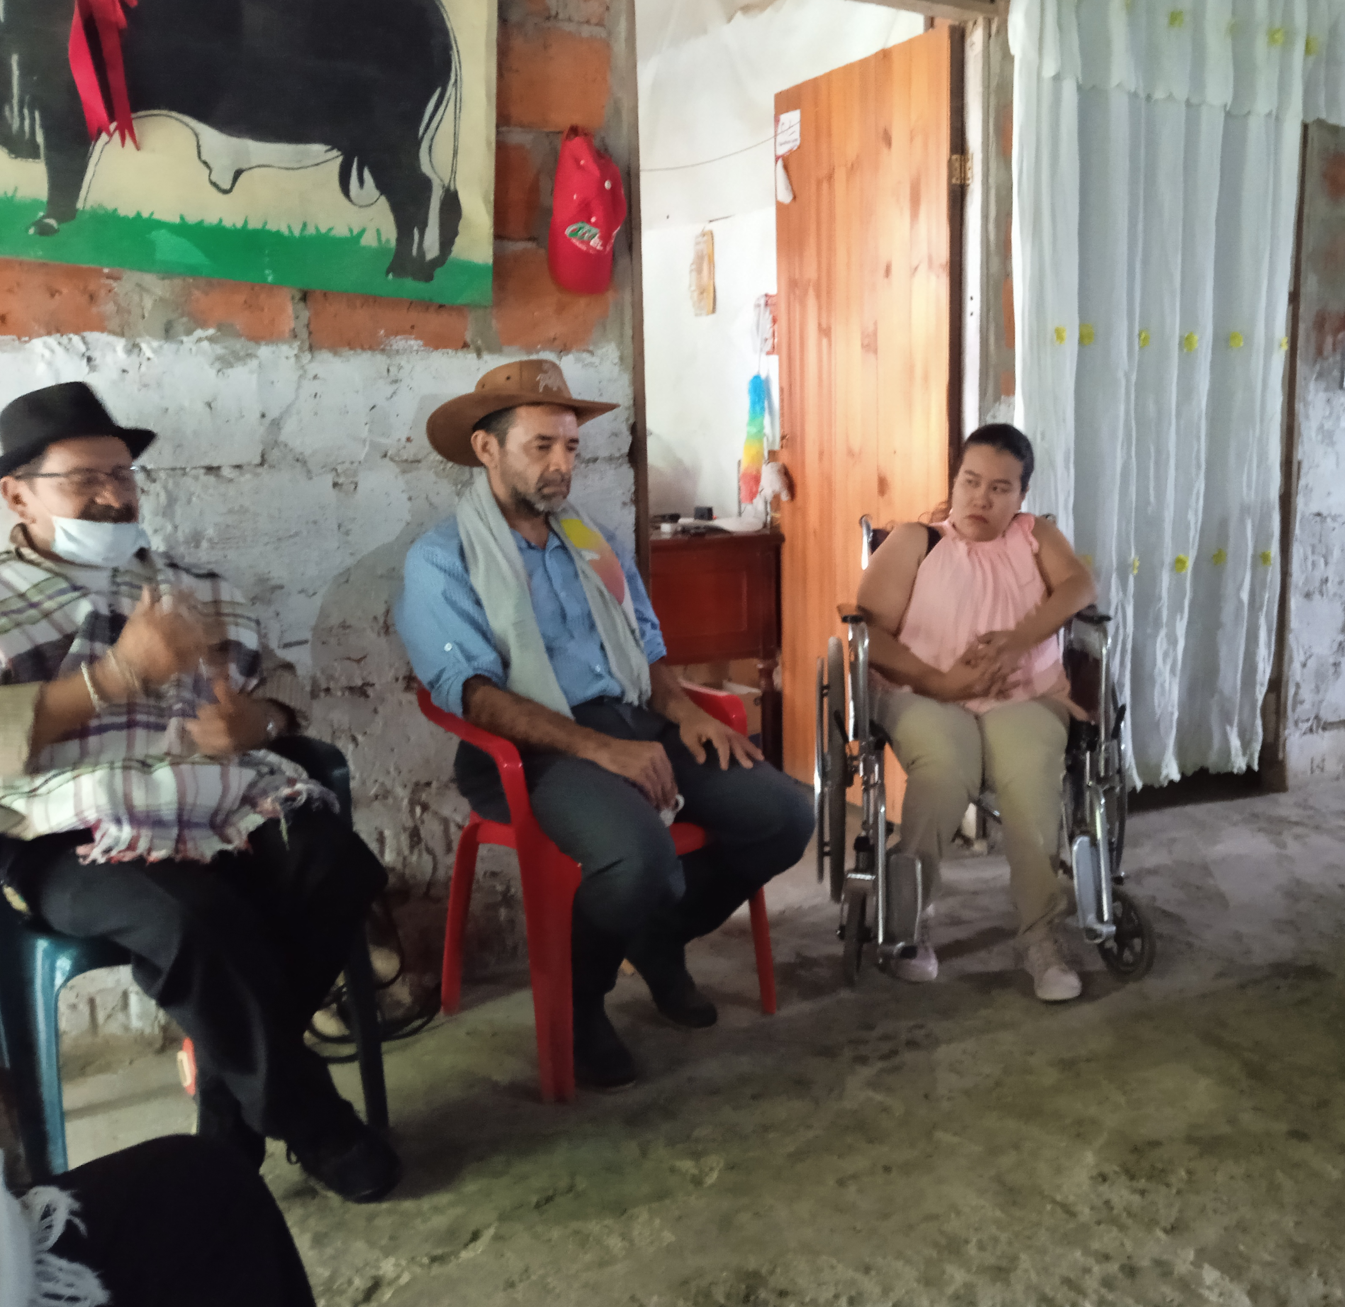

Slide 17
Projets futurs
Adaptation et élaboration de stratégies et de programmes dans un langage clair pour rendre plus accessible la propriété industrielle aux citoyens.
Adaptation des cours virtuels de propriété industrielle du campus virtuel de la SIC en partenariat avec l’OMPI.
Accessibilité de l’information pour des publics spécifiques, conception de contenus sur mesure.
Impact sur les municipalités difficiles d’accès, telles que les communautés situées dans le département de Chocó.

Slide 19
Merci

